Slide 1
Local search

Slide 2
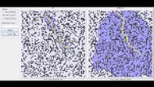
Global search : A* vs Ditriska

Slide 3
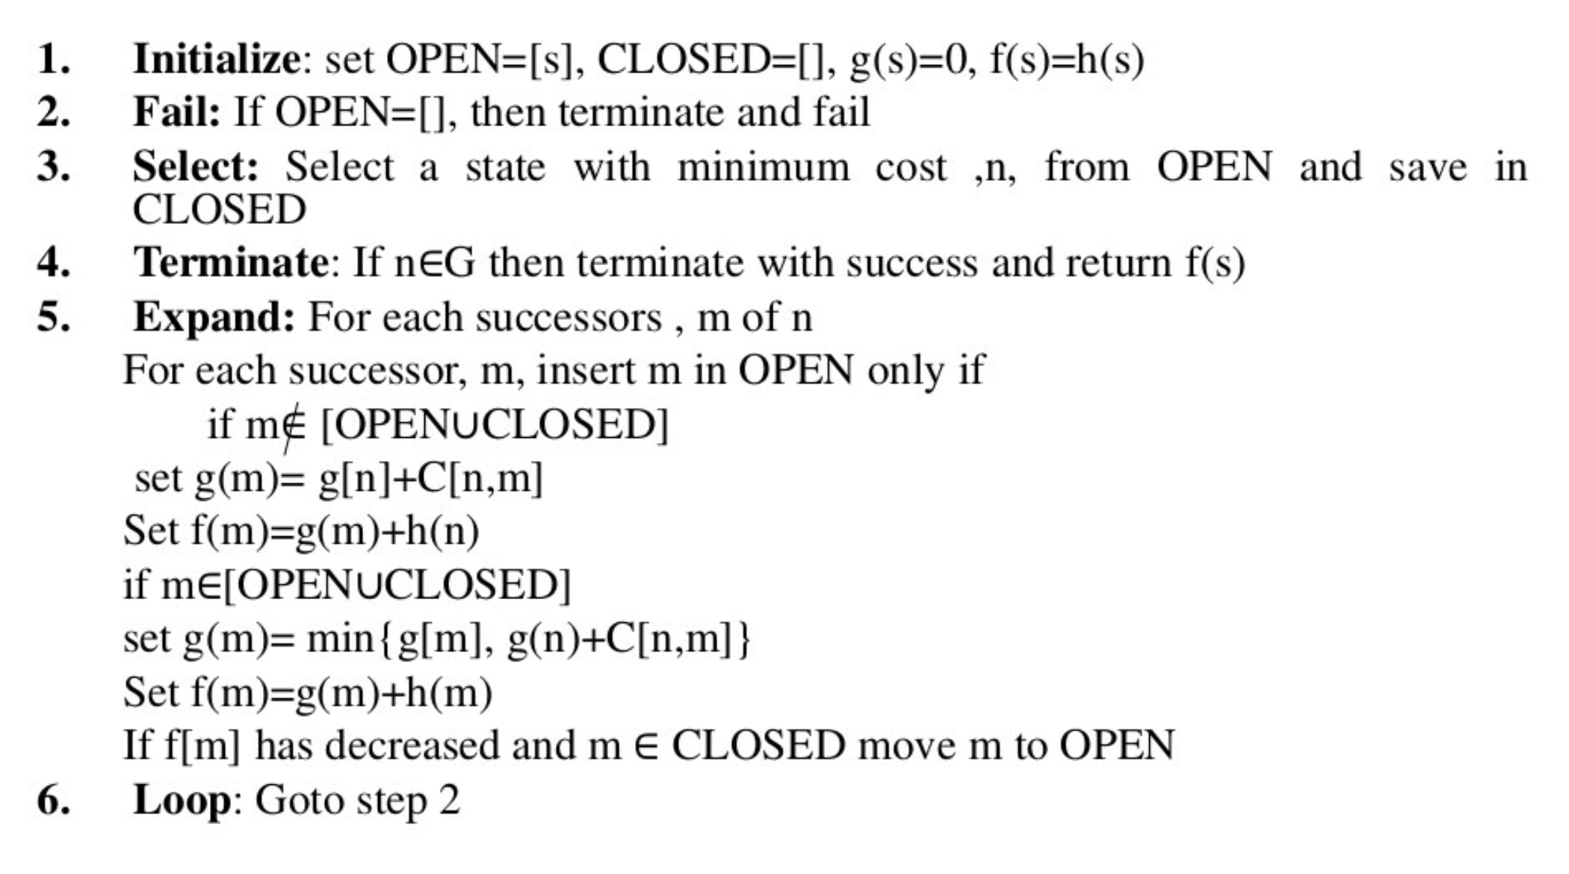
Nhược điểm của A*

Slide 4
Global search
Start
End
Phân biêt Open list và close List
Trong cùng 1 layer, mọi node trong open list phải được xét.

Slide 5
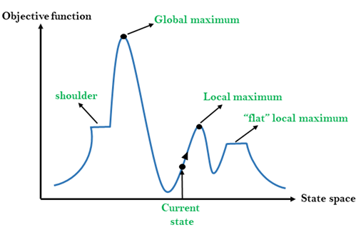
Local search- Hill climpping

Slide 6
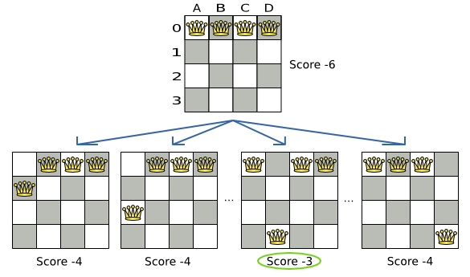
Local search example

Slide 7
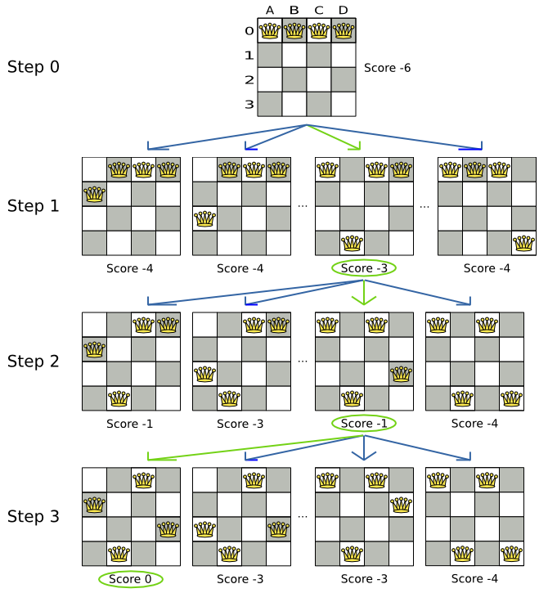
Local search example

Slide 8
Local search example

Slide 9
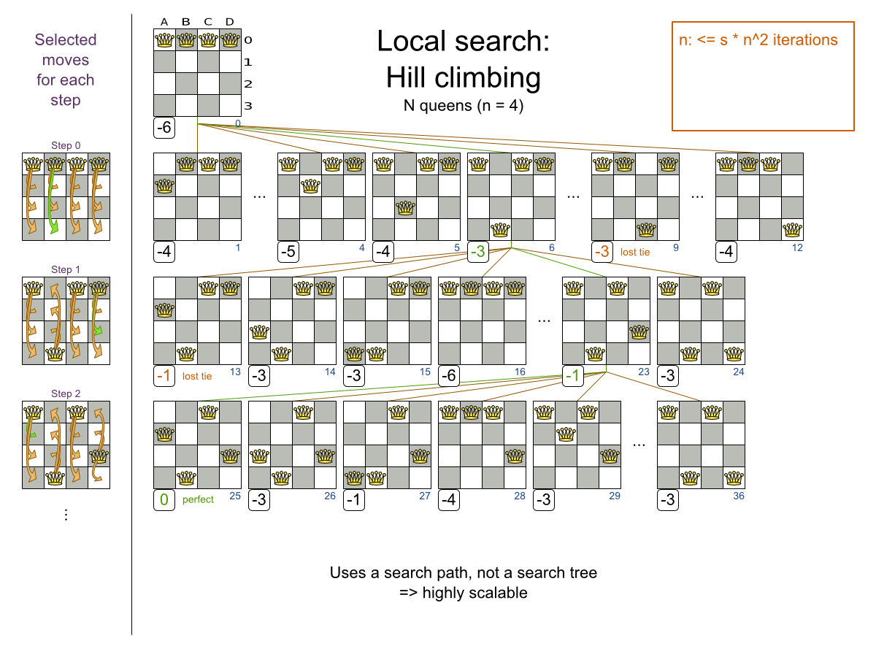
Local search example

Slide 10
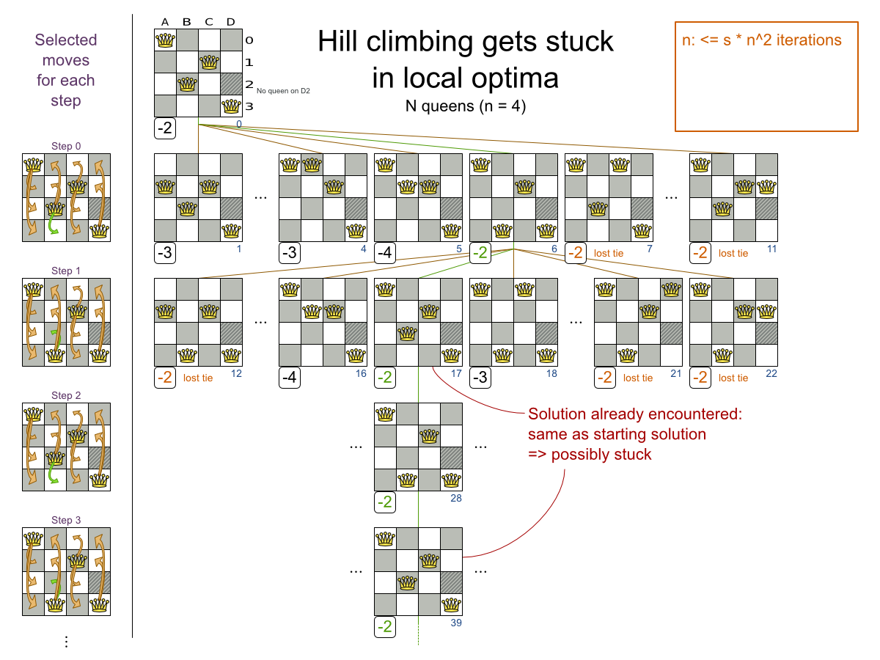
Local search example - Issue

Slide 11
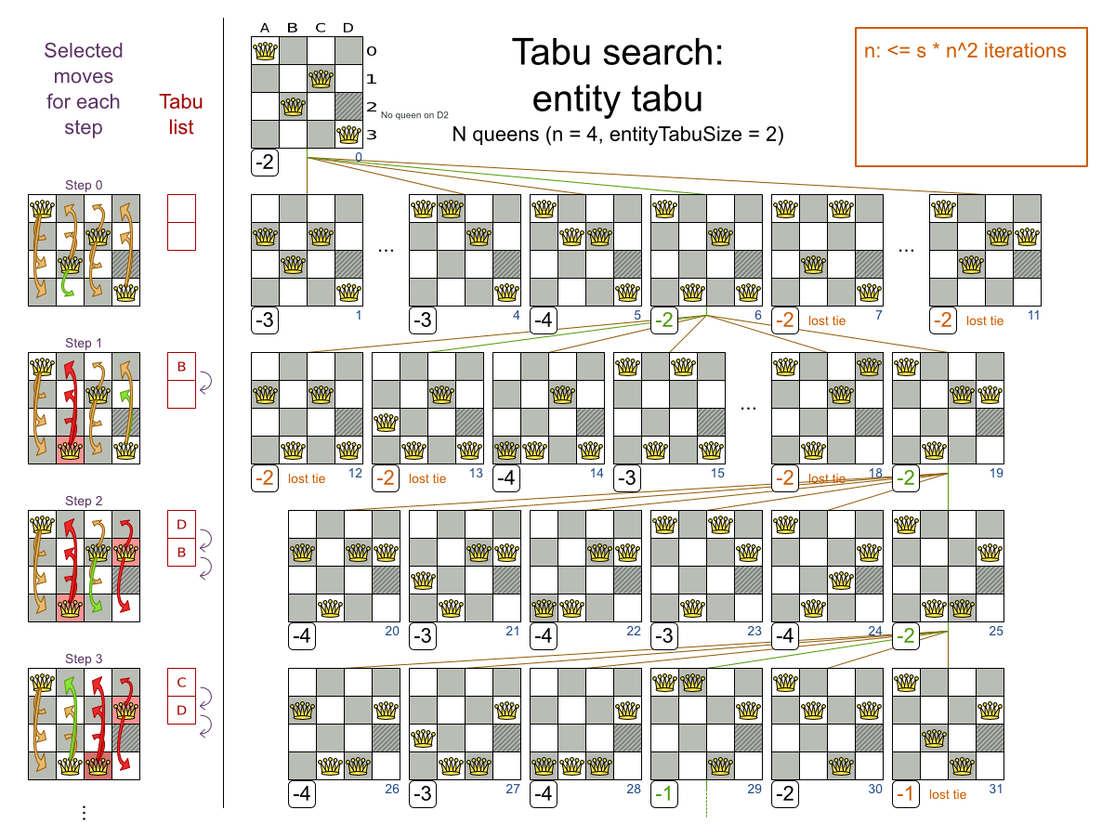
Tabu Search

Slide 12
Travelling Salesman Problem (TSP) with Dynamic Programming
1 | 1 | 1 | 1 | 1
1 | 1 | 1 | 1 | 0
1 | 1 | 1 | 0 | 1
1 | 1 | 0 | 1 | 1
1 | 0 | 1 | 1 | 1
0 | 1 | 1 | 1 | 1
1 | 0 | 0 | 1 | 1
0 | 0 | 1 | 1 | 1
1 | 0 | 1 | 0 | 1
1 | 0 | 1 | 1 | 0

Slide 13
Các trạng thái
 | 000 | 001 | 010 | 011 | 100 | 101 | 110 | 111
1
2
3

